Slide 1





NIHONGO NO MICHI
ALIFBO: KATAKANA
ヤ ユ ヨ
YA YU YO

Slide 2


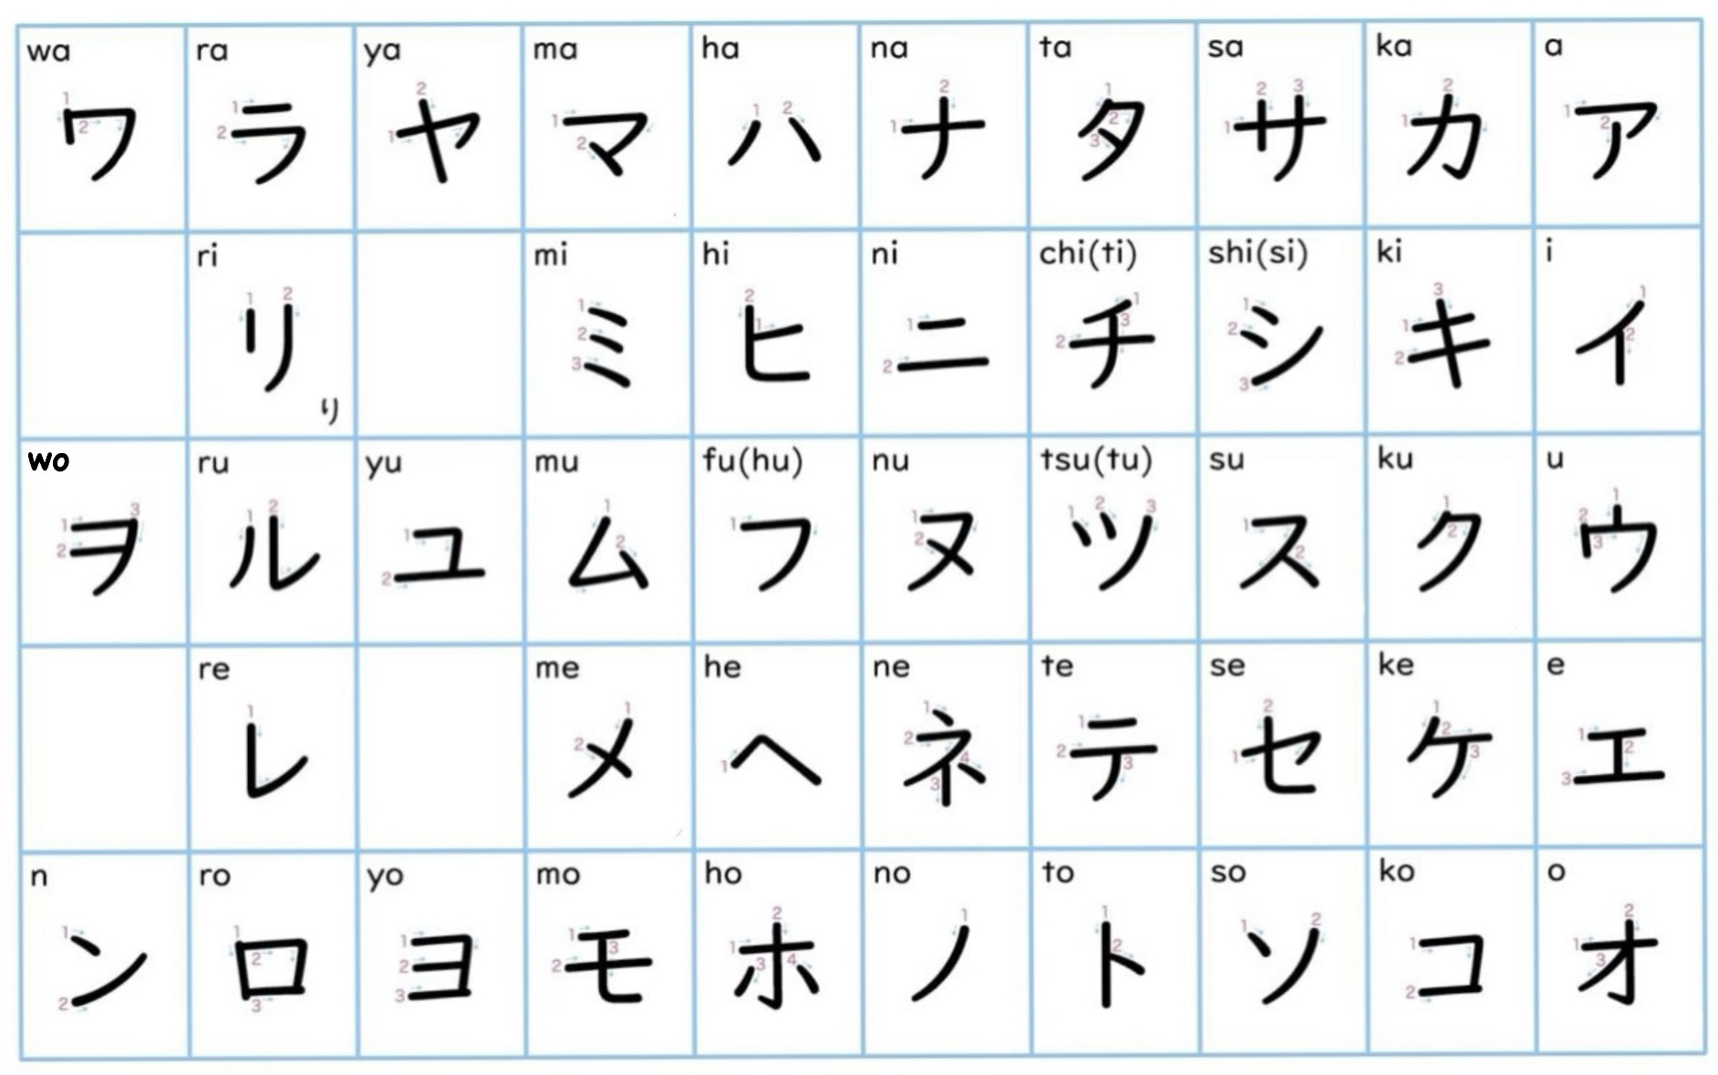
KATAKANA

Slide 3


KATAKANA YOZILISH TARTIBI
YA

Slide 4

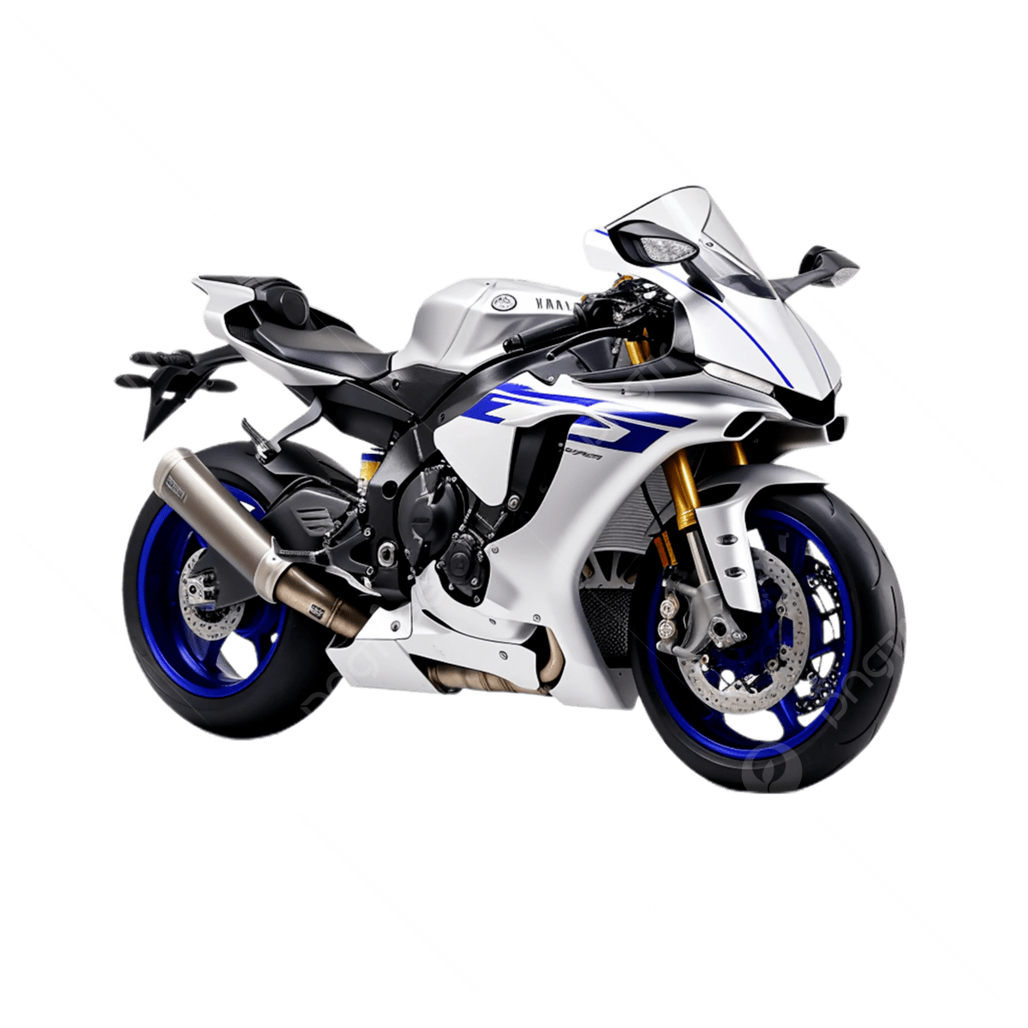



SO’ZLAR
YA MA HA

Slide 5

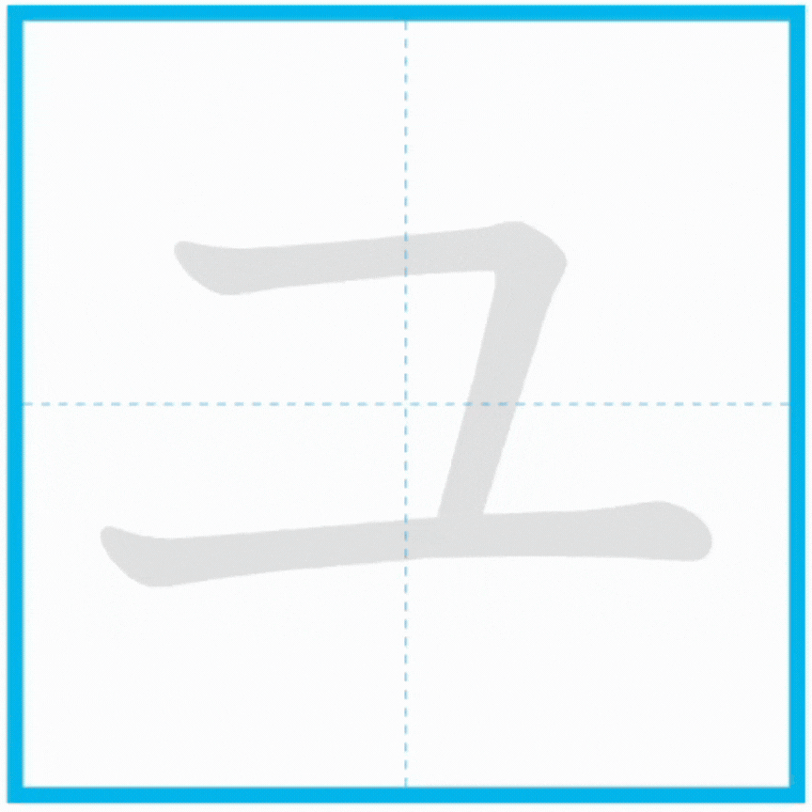
KATAKANA YOZILISH TARTIBI
YU

Slide 6
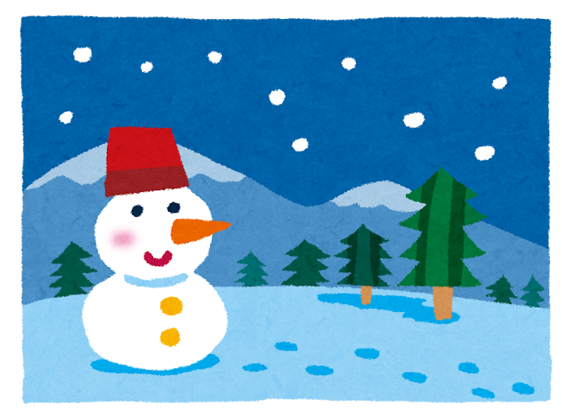

SO’ZLAR
YU KI

Slide 7


KATAKANA YOZILISH TARTIBI
YO

Slide 8


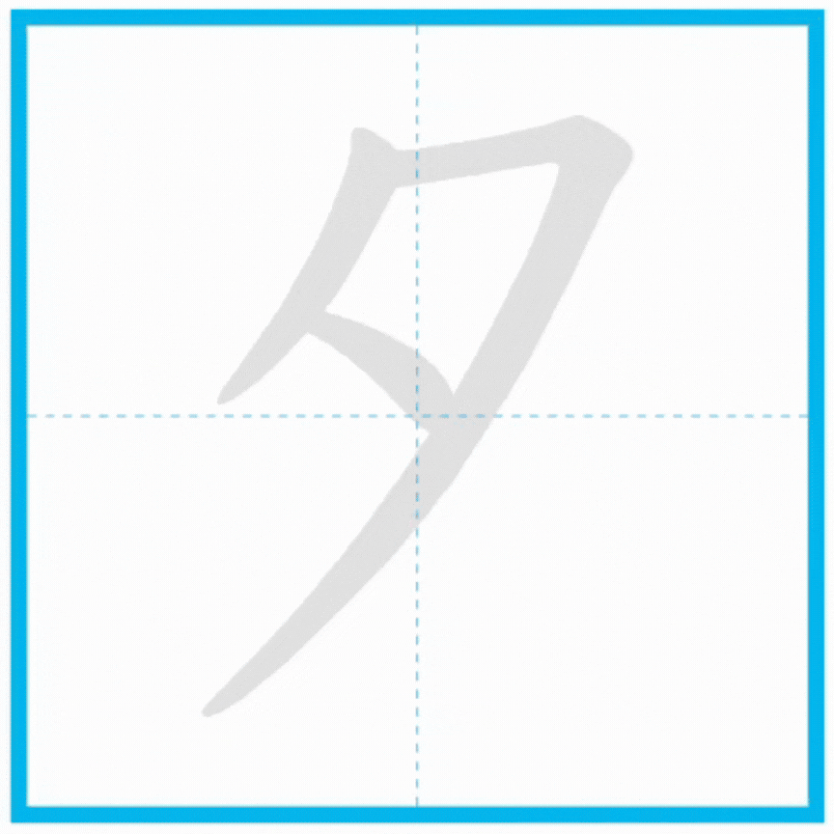

KATAKANA YOZILISH TARTIBI
TO YO TA

Slide 9
MASHQ
YA
ユ
YU
ヨ
YO
ヤ

Slide 10

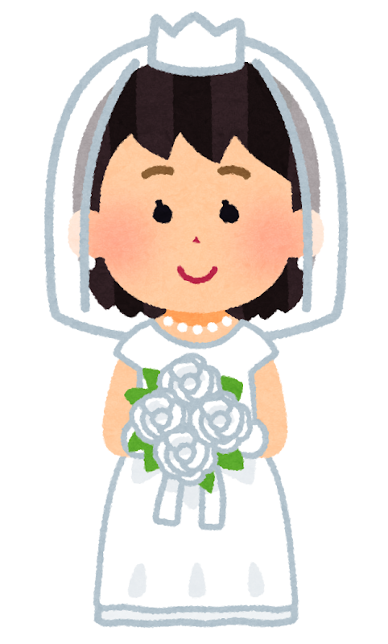


SO‘ZLAR
ハナヨメ
ユメ
タイヤ

Slide 11
UMUMLASHTIRAMIZ
ALIFBO: KATAKANA
ヤ ユ ヨ
YA YU YO
HARFLAR
SO’ZLAR

Slide 12
NIHONGO NO MICHI
日本語の道

